Slide 1
第7章 图
7.1 图的定义和术语
7.2 图的存储表示
7.3 图的遍历
7.4 最小生成树
7.5 拓扑排序和关键路径
7.6 最短路径

Slide 2
7.4 图的连通性问题
无向图的连通分量和生成树
有向图的强连通分量
最小生成树

Slide 3
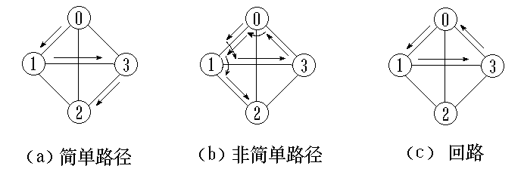
路径 在有向图或无向图 G＝(V, E) 中, 若存在一个顶点序列 v_{p1}, v_{p2}, …, v_{pm}，使得<v_{i}, v_{p1}>、<v_{p1}, v_{p2} > 、 ...、<v_{pm}, v_{j}>或(v_{i}, v_{p1})、(v_{p1}, v_{p2})、...、(v_{pm}, v_{j})，均属于E，则称顶点v_{i}到v_{j}存在一 条路径
顶点序列中顶点不重复出现的路径，称为简单路径
第一个顶点和最后一个顶点相同的路径为回路或环（Cycle）
除第一个顶点和最后一个顶点相同外，其他顶点不重复出现的路径。起点和终点相同的路径称为简单回路或简单环。

Slide 4
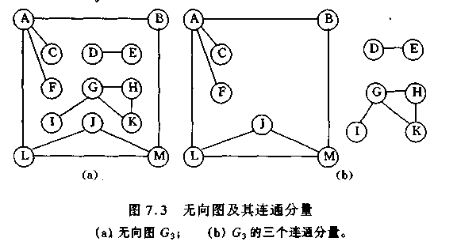
图的连通 在无向图G中，若两个顶点v_{i}和v_{j}之间有
路径存在，则称v_{i} 和v_{j} 是连通的。若G中任意两
个顶点都是连通的，则称G为连通图（connected graph）。极大连通子图叫做连通分量（connected component）图（a）是非连通图，但是它有连通分量（b）。

Slide 5
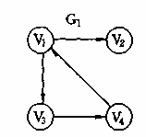
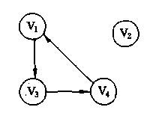
强连通图与强连通分量 在有向图中, 若对于每一对顶点v_{i}和v_{j}, 都存在一条从v_{i}到v_{j}和从v_{j}到v_{i}的路径,则称此图是强连通图。极大强连通子图叫做强连通分量。例如图中G1不是强连通图，但是它有两个强连通分量。

Slide 6
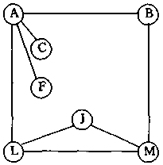
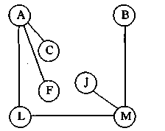
生成树 一个连通图的生成树是它的极小连通子图,它包含图全部顶点，但只有足以构成一棵树的n-1条边。
在n个顶点的情形下，生成树有n-1条边
如果图有n个顶点和小于n－1条边，则为非连通图；如果多于n－1条边，则图中有环。
但，有n-1条边的图不一定是生成树。

Slide 7
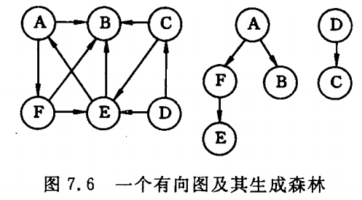
有向树 如果一个有向图恰有一个顶点的入度为0，其余顶点的入度均为1，则图为有向树
生成森林 一个有向图的生成森林由若干棵有向树组成，含有图中全部顶点，但只有足以构成若干不相交的有向树的弧

Slide 8
7.4 图的连通性问题——最小生成树
利用最小生成树来解决高速公路问题，将高速公路问题中的城市看做图中的顶点，城市之间修建的道路看做图中顶点之间的边，城市之间所修建的公路的长度看做是图中每个边上的权值。这样我们就把铺设高速公路问题转换成了一个最小生成树问题。

Slide 9
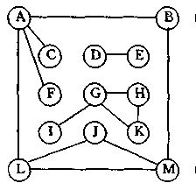
7.4.1无向图的连通分量和生成树
DFS
A：ALMJBFC
D：DE
G：GKHI
顶点集＋依附的边
＝连通分量

Slide 10
生成树
深度优先生成树
广度优先生成树

Slide 11
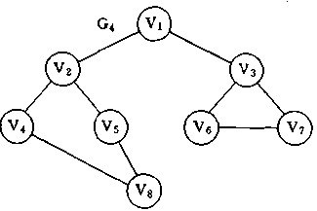
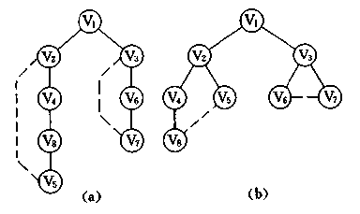
虚线为剩余的边

Slide 12
非连通图的生成森林
对于非连通图，每个连通分量中的顶点集，和遍历时走过的边一起构成若干棵生成树，这些连通分量的生成树组成非连通图的生成森林。
深度优先生成森林
广度优先生成森林

Slide 13
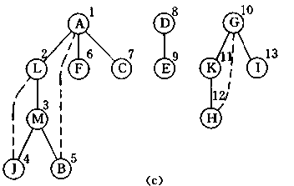
深度优先生成森林

Slide 14
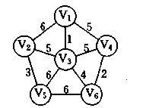
7.4.3 最小生成树（Minimum Cost Spanning Tree）
最小生成树
边的代价（权值）之和

Slide 15
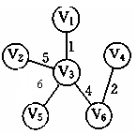
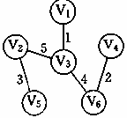
构造最小生成树——MST性质
假设N＝（V，{E}）为连通网，U是顶点集V的一个非空子集。若（u，v）是一条具有最小权值的边，其中u∈U，v ∈V－U，则必存在一棵包含边（u，v）的最小生成树
_{U}
_{U}

Slide 16
构造最小生成树——算法*****
普里姆算法（Prim）
克鲁斯卡尔（Kruskal） 算法

Slide 17
普里姆算法（Prim）
基本思想
从连通网络 N = { V, E }中的某一顶点 u₀ 出发，选择与它关联的具有最小权值的边(u₀, v)，将其顶点加入到生成树的顶点集合U中。
以后每一步从一个顶点在U中，而另一个顶点不在U中的各条边中选择权值最小的边(u, v),把它的顶点加入到集合U中。如此继续下去，直到网络中的所有顶点都加入到生成树顶点集合U中为止

Slide 18
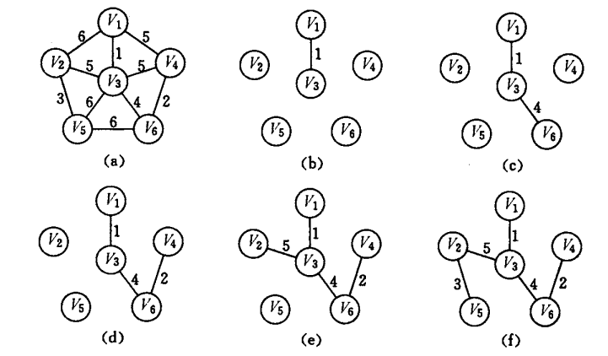
O(n²)

Slide 19
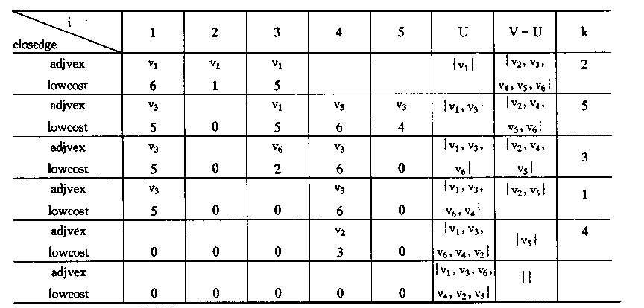
v2
v3
v4
v5
v6

Slide 20
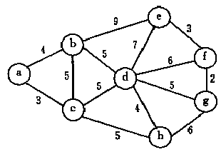
普里姆算法-练习

Slide 21
克鲁斯卡尔 (Kruskal) 算法
设有一个有 n 个顶点的连通网络 N = { V, E },最初先构造一个只有 n 个顶点，没有边的非连通图 T = { V, ∅ }, 图中每个顶点自成一个连通分量。
在 E 中选到一条具有最小权值的边,若该边的两个顶点落在不同的连通分量上，则将此边加入到 T 中；否则将此边舍去，重新选择一条权值最小的边。
如此重复下去，直到所有顶点在同一个连通分量上为止。

Slide 22
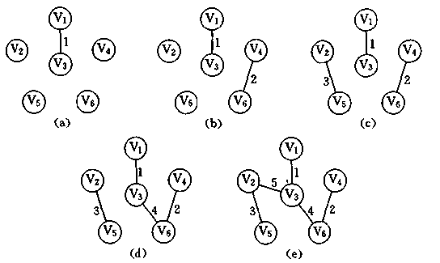
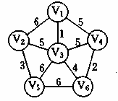

Slide 23
克鲁斯卡尔 (Kruskal) 算法-练习

Slide 24
小结
最小生成树：
普里姆算法（Prim）
克鲁斯卡尔算法（Kruskal）

Slide 25
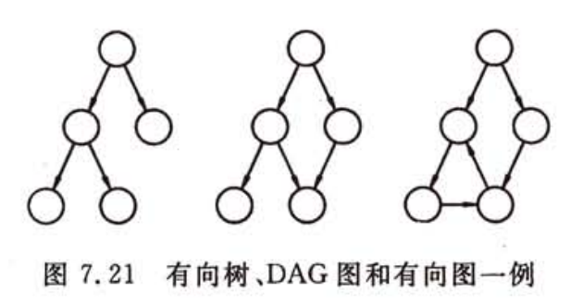
7.5 有向无环图及其应用
无环的有向图－有向无环图（directed acycling graph, DAG）

Slide 26
7.5 有向无环图及其应用
为什么介绍有向无环图概念呢？
因为它是描述含有公共子式的表达式的有效工具。

Slide 27
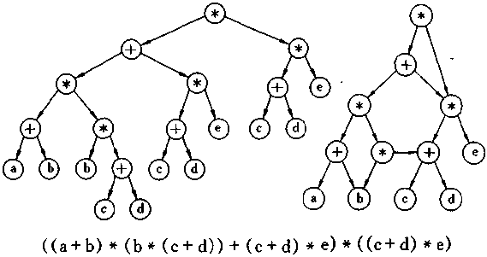
利用有向无环图，可以实现对相同子式的共享，从而节省存储空间。

Slide 28
7.5 有向无环图及其应用
有向无环图也是描述一项工程或系统的进行过程的有效工具。
下面来学习AOV网的概念（一种有向无环图的应用示例。）

Slide 29
AOV网
计划、施工过程、生产流程、程序流程等都是“工程”。除了很小的工程外，一般都把工程分为若干个叫做“活动”的子工程。完成了这些活动，这个工程就可以完成了。
例如，计算机专业学生的学习就是一个工程，每一门课程的学习就是整个工程的一些活动。其中一些课程要求有先修课程，另一些则不要求。这样在有的课程之间有先后关系，有的课程可以并行地学习。
可以用有向图表示一个工程。在这种有向图中，用顶点表示活动，用有向边<Vi, Vj>表示活动的前后次序。Vi 必须先于活动Vj进行。这种有向图叫做顶点表示活动的AOV网络(Activity On Vertices)。

Slide 30
课程代号
课程名称
先修课程
C₁ 高等数学
C₂ 程序设计基础
C₃ 离散数学 C₁, C₂
C₄ 数据结构 C₃, C₂
C₅ 高级语言程序设计 C₂
C₆ 编译方法 C₅, C₄
C₇ 操作系统 C₄, C₉
C₈ 普通物理 C₁
C₉ 计算机原理 C₈

Slide 31
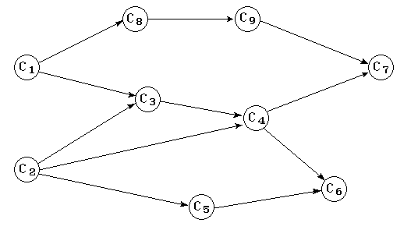
学生课程学习工程图

Slide 32
AOV网解决的一些疑问？
工程能否顺利进行?
在AOV网络中如果出现了有向环，则意味着某项活动应以自己作为先决条件。
利用拓扑排序判断是否存在有向环
工程完成所需最短时间?
求AOE (Activity on edge)网关键路径

Slide 33
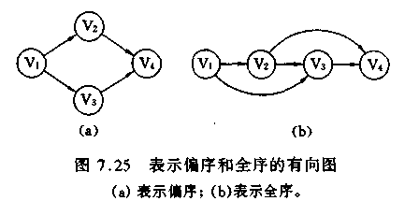
拓扑排序（ Topological Sort ）
拓扑排序: 由某个集合上的一个偏序得到该集合上的一个全序，这个操作称之为拓扑排序。
若集合X上的关系R是自反、反对称和传递的，则R为X上的偏序
对X上的偏序R，如果对每个x，y，有xRy或yRx，则R为全序
人为添加<v2,v3>。由偏序得到全序。

Slide 34
例如，对学生选课工程图进行拓扑排序，得到的拓扑有序序列为
C₁ , C₂ , C₃ , C₄ , C₅ , C₆ , C₈ , C₉ , C₇ 或 C₁ , C₈ , C₉ , C₂ , C₅ , C₃ , C₄ , C₇ , C₆

Slide 35
检测有向环
检测有向环的一种方法是对AOV网络构造它的拓扑有序序列,即将各个顶点 (代表各个活动) 排列成一个线性有序的序列.
如果通过拓扑排序能将AOV网络的所有顶点都排入一个拓扑有序的序列中，则该AOV网络中必定不会出现有向环
相反，如果得不到满足要求的拓扑有序序列，则说明AOV网络中存在有向环，此AOV网络所代表的工程是不可行的。

Slide 36
拓扑排序有什么用？
一道ACM（国际大学生程序设计竞赛）题目
有N个比赛队（1<=N<=500），编号依次为1，2，3，。。。。，N进行比赛，比赛结束后，裁判委员会要将所有参赛队伍从前往后依次排名，但现在裁判委员会不能直接获得每个队的比赛成绩，只知道每场比赛的结果，即P1赢P2，用P1，P2表示，排名时P1在P2之前。现在请你编程序确定排名。

Slide 37
拓扑排序方法
在AOV网络中选一个没有直接前驱的顶点（即此顶点入度为0）, 并输出之；
从图中删去该顶点, 同时删去所有它发出的有向边;
重复以上两步, 直到
全部顶点均已输出；或
再也找不到没有前驱的顶点。这说明图中还剩下一些顶点，它们都有直接前驱，这时AOV网络中必定存在有向环。

Slide 38
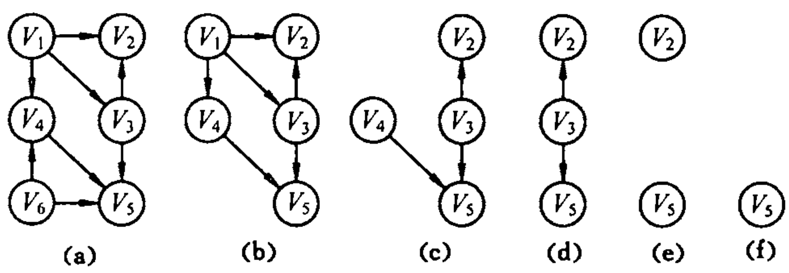

Slide 39
？
a
b
c
d

Slide 40
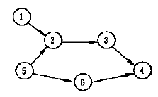
练习-写出所有可能的拓扑序列

Slide 41
邻接表（出边表）
indegree
0 | v1
2 | v2 | null
1 | v3
2 | v4
3 | v5 | null
0 | v6
。。。
1
2
。。。
。。。
4
3
。。。
6
5

Slide 42
小结
1. 图的连通性问题
用Prim求最小生成树
用Kruskal求最小生成树
2. 有向无环图及其应用
AOV网（某个工程能不能干）：用顶点表示活动，用有向边<Vi, Vj>表示活动的前后次序。Vi 必须先于活动Vj进行。这种有向图叫做顶点表示活动的AOV网络。
拓扑排序：由某个集合上的一个偏序得到该集合上的一个全序，这个操作称之为拓扑排序。
AOE网（某个工程干完要多长时间）：常用有向图来描述和分析一项工程的计划和实施过程，一个工程常被分为多个小的子工程，这些子工程被称为活动(Activity)，在带权有向图中若以顶点表示事件，有向边表示活动，边上的权值表示该活动持续的时间，这样的图简称为AOE网。

Slide 43
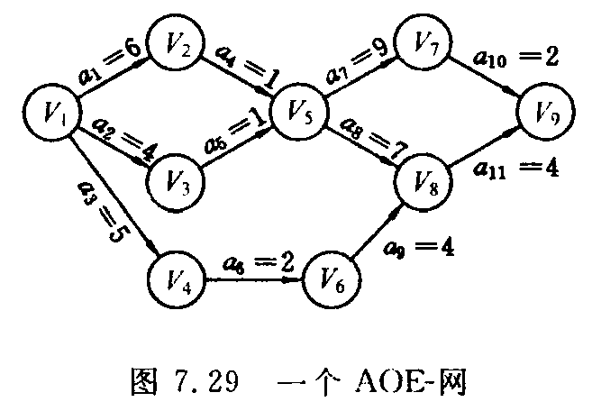
AOE网（Activity on Edge）
边表示活动的网
有向无环网
顶点：事件
弧：活动
权：活动持续时间
源点（开始）：v1
汇点（结束）：v9
V5-活动a4和a5都完成,a7和a8可以开始

Slide 44
AOE网（Activity on Edge）
完成整个工程需要的最短时间？
路径长度：路径上权值之和※
开始点和结束点之间最长路径为工程完成最短时间
关键路径：最长路径
Notes:
举例:设一工程为两个人跑步(两个活动),工程的结束点为二人到达终点.如果一人为10s,另一为20s,则该工程完成时间是由慢的人决定的.

Slide 45
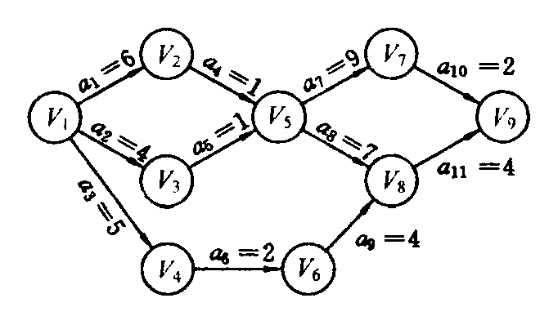
关键路径
最早发生时间
开始点v₁到事件v_{i}的最长路径长度,称为事件v_{i}的最早发生（开始）时间
决定了所有以该事件为尾的弧所表示的活动最早开始时间
e(i)：表示活动a_{i}的最早开始时间
ve(i)：表示事件v_{i}的最早开始时间
最晚发生时间
在不推迟工程条件下,事件的最晚开始时间
l(i)：表示活动a_{i}的最晚开始时间
vl(i)：表示事件v_{i}的最晚开始时间
l(i) － e(i) ：活动a_{i}的完成时间余量
哪些活动是影响工程进度的关键？
l(i) = = e(i)的活动为关键活动
关键路径上的活动都是关键活动

Slide 46
关键路径：v1,v2,v5,v8,v9
长度：18
活动a6：e(a6)=5 l(a6)=18-(2+4+4)=8

Slide 47
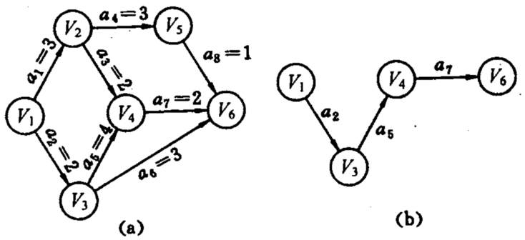
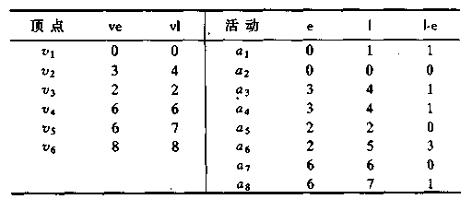

Slide 48
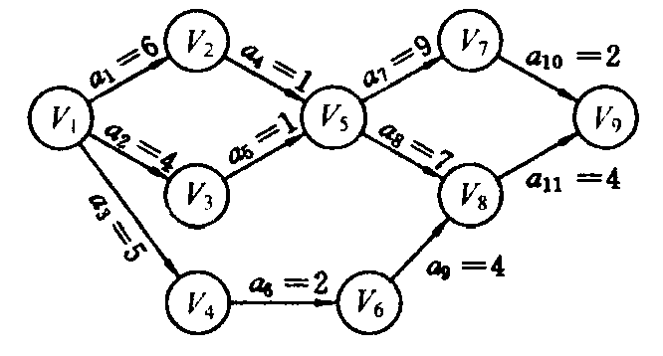
练习: 教材p183－图7.29
顶点 | ve | vl | 活动 | e | l | l－e
V1 | 0 | 0 | a1 | 0 | 0 | 0
V2 | 6 | 6 | a2 | 0 | 2 | 2
V3 | 4 | 6 | a3 | 0 | 3 | 3
V4 | 5 | 8 | a4 | 6 | 6 | 0
V5 | 7 | 7 | a5 | 4 | 6 | 2
V6 | 7 | 10 | a6 | 5 | 8 | 3
V7 | 16 | 16 | a7 | 7 | 7 | 0
V8 | 14 | 14 | a8 | 7 | 7 | 0
V9 | 18 | 18 | a9 | 7 | 10 | 3
 |  |  | a10 | 16 | 16 | 0
 |  |  | a11 | 14 | 14 | 0

Slide 49
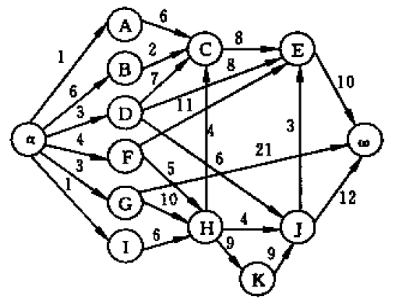
作业9-求关键路径，给出过程

Slide 50
拓扑排序与关键路径的区别
拓扑排序：关注的是顶点之间的先后关系；
关键路径：关注的是最长路径；

Slide 51
前情提要
有向无环图及其应用
AOV网：用顶点表示活动，用有向边<Vi, Vj>表示活动的前后次序。Vi 必须先于活动Vj进行。这种有向图叫做顶点表示活动的AOV网络。
拓扑排序：由某个集合上的一个偏序得到该集合上的一个全序，这个操作称之为拓扑排序。
AOE网：边表示活动的网
关键路径：最长路径
最短路径
迪杰斯特拉算法：按路径长度递增的次序产生
弗洛伊德算法：如果vi到vj有弧，则存在长度为arcs[i][j]的路径,需经过n次检验确定是否为最短路径

Slide 52
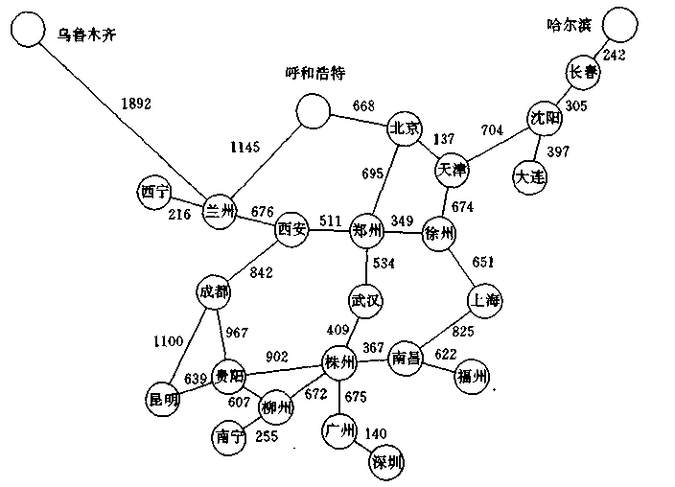
7.6 最短路径
带权有向图
权值非负
源点：路径上的第一个顶点
终点：最后一个顶点

Slide 53
7.6 最短路径
方法：
1. 单源点最短路径问题
——迪杰斯特拉（Dijkstra）算法
2. 多源点最短路径问题
——弗洛伊德（Floyd）算法

Slide 54
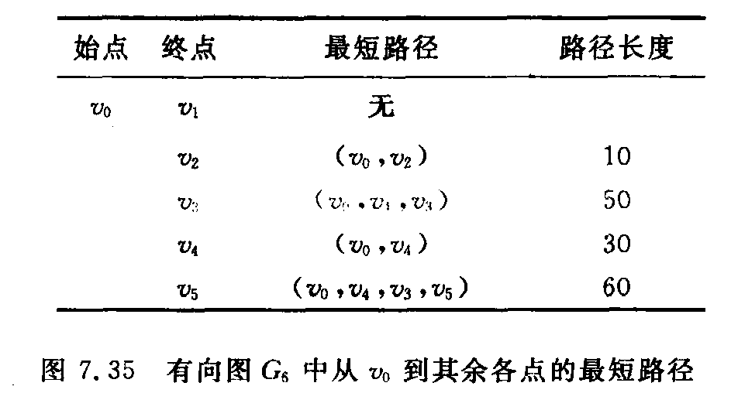
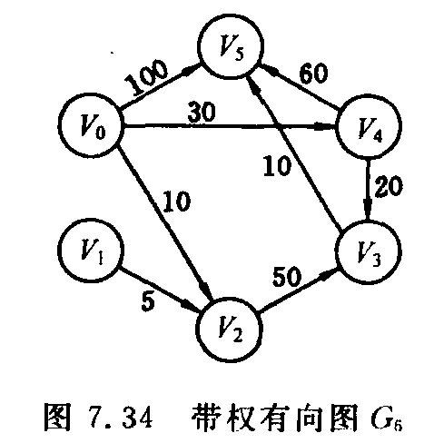
单源点最短路径问题
给定带权有向图G和顶点v，求从v到G中各个顶点（除v）的最短路径
即：从一个指定源点到图上其余各点的最短路径。

Slide 55
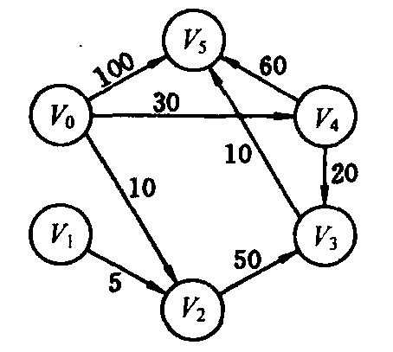
Dijkstra算法－思想
按路径长度递增的次序产生最短路径
（1）D为辅助数组，其中D[i]为当前所找到的从v到顶点vi的最短路径长度。其初始值为：如果v到vi有弧，则为弧的权值，否则为∞
（2）则长度为D[j] = Min_{i}{D[i]|vi∈V}的路径（v，vj）为当前（初始）最短长度中最短的
（3）设S为已求得的最短路径的终点集合 ，则下一条次短的最短路径长度必是D[j] = Min_{i}{D[i]|vi∈V－S}，其中D[i]或为<v, vi>的权值，或为D[k] <v, vk>与<vk, vi>权值之和，vk ∈S
v1 | v2 | v3 | v4 | v5
D[1] | D[2] | D[3] | D[4] | D[5]
∞ | 10 | ∞ | 30 | 100
S={v2}
Notes:
举例说明，一步一步来。画个图。

Slide 56
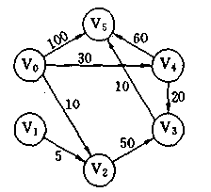
Dijkstra算法－思想
按路径长度递增的次序产生最短路径
（1）D为辅助数组，其中D[i]为当前所找到的从v到顶点vi的最短路径长度。其初始值为：如果v到vi有弧，则为弧的权值，否则为∞
（2）则长度为D[j] = Min_{i}{D[i]|vi∈V}的路径（v，vj）为当前（初始）最短长度中最短的
（3）设S为已求得的的最短路径的终点集合 ，则下一条次短的最短路径长度必是D[j] = Min_{i}{D[i]|vi∈V－S}，其中D[i]或为<v, vi>的权值，或为D[k]与<vk, vi>权值之和，vk ∈S
v1 | v2 | v3 | v4 | v5
D[1] | D[2] | D[3] | D[4] | D[5]
∞ | 10 | ∞ | 30 | 100
S={v2}
V－S＝{v1,v3,v4,v5}
v1 | v2 | v3 | v4 | v5
D[1] | D[2] | D[3] | D[4] | D[5]
∞ | —— | 60 | 30 | 100
S={v2，v4}
V－S＝{v1,v3,v5}

Slide 57
Dijkstra算法－思想
v1 | v2 | v3 | v4 | v5
D[1] | D[2] | D[3] | D[4] | D[5]
∞ | —— | 60 | 30 | 100
S={v2，v4}
V－S＝{v1,v3,v5}
v1 | v2 | v3 | v4 | v5
D[1] | D[2] | D[3] | D[4] | D[5]
∞ | —— | 50 | —— | 90
v1 | v2 | v3 | v4 | v5
D[1] | D[2] | D[3] | D[4] | D[5]
∞ | —— | —— | —— | 60
S={v2，v4，v3}
V－S＝{v1,v5}
S={v2，v4，v3, v5}
V－S＝{v1}
无从v0到v1最短路径

Slide 58
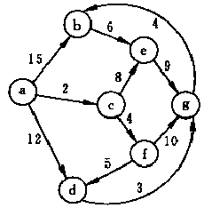
利用Dijkstra算法，求下图从顶点a到其他顶点的最短路径，并写出算法执行时各个步骤的状态

Slide 59
Dijkstra算法－步骤
初始化
邻接矩阵arcs
当前已找到最短路径的顶点集合S，为NULL
D[i]=arcs[LocateVex(G, v)][i]
选择vj
D[j] = Min_{i}{D[i]|vi∈V－S}
S=S∪vj
修改D[k]，vk ∈V－S，vj ∈S
如果D[j] ＋arcs[j][k]< D[k],则D[k]＝D[j] ＋arcs[j][k]
重复（2）（3）n－1次
Notes:
书中有错误arcs[LocateVex(G, v)][i]

Slide 60
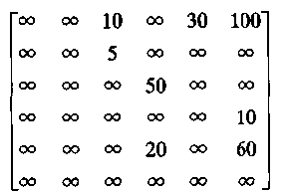
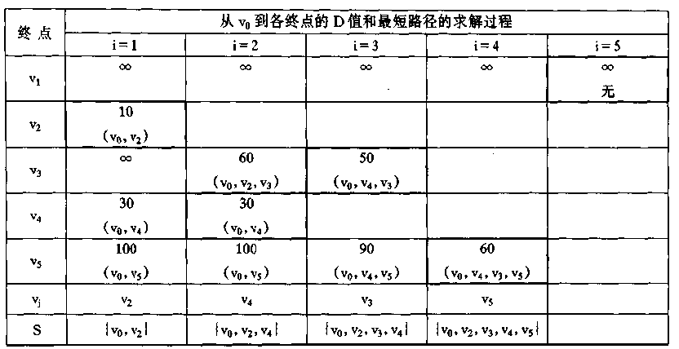

Slide 61
任意顶点间的最短路径（多源）
给定带权有向图G，求各个顶点间的最短路径
对每个顶点调用Dijkstra算法
Floyd算法

Slide 62
Floyd算法－思想
求vi到vj的最短路径。如果vi到vj有弧，则存在长度为arcs[i][j]的路径,需经过n次检验确定是否为最短路径
如果路径(vi,v0,vj)存在,则取(vi,vj)和(vi,v0,vj)路径长度小者,设为P⁽⁰⁾[i][j].称P⁽⁰⁾[i][j]为vi到vj中间顶点不大于0的最短路径,其长度为D⁽⁰⁾[i][j]
在路径上添加顶点v1,如果(vi,…,v1)和(v1,…,vj)为P⁽⁰⁾[i][1]和P⁽⁰⁾[1][j],则选择D⁽⁰⁾[i][1]+D⁽⁰⁾[1][j]与D⁽⁰⁾[i][j]小者,为P⁽¹⁾[i][j].
添加v2…,依次类推.一般,若(vi,…,vk)和(vk,…,vj)为P^{(k-1)}[i][k]和P^{(k-1)}[k][j],则选择D^{(k-1)}[i][k]+D^{(k-1)}[k][j]与D^{(k-1)}[i][j]小者,为P^{(k)}[i][j],直至n次比较.
D^{k-1}[i][k]
vk
D^{k-1}[k][j]
vi
vj
D^{k-1}[i][j]
Notes:
Assume the order of vextices from 0 to n, such as 0:v0, 1: v1… n: vn
插入顺序是无关的.

Slide 63
阻止计算环
插入顶点v0：
D⁰[1][2]=MIN{
D⁻¹[1][0]+D⁻¹[0][2],
D⁻¹[1][2]}=
MIN{6+11,2}=2
D⁰[2][1]=MIN{
D⁻¹[2][0]+D⁻¹[0][1],
D⁻¹[2][1]}=
MIN{3+4, ∞}=7
D⁻¹ | 0 | 1 | 2
0 | 0 | 4 | 11
1 | 6 | 0 | 2
2 | 3 | ∞ | 0
D⁰ | 0 | 1 | 2
0 | 0 | 4 | 11
1 | 6 | 0 | 2
2 | 3 | 7 | 0
插入顶点v0
P⁻¹ | 0 | 1 | 2
0 |  | AB | AC
1 | BA |  | BC
2 | CA
P⁰ | 0 | 1 | 2
0 |  | AB | AC
1 | BA |  | BC
2 | CA | CAB

Slide 64
插入顶点v1：
D¹[0][2]=MIN{
D⁰[0][1]+D⁰[1][2],
D⁰[0][2]}=
MIN{4+2,11}=6
D¹[2][0]=MIN{
D⁰[2][1]+D⁰[1][0],
D⁰[2][0]}=
MIN{7+6, 3}=3
D⁰ | 0 | 1 | 2
0 | 0 | 4 | 11
1 | 6 | 0 | 2
2 | 3 | 7 | 0
D¹ | 0 | 1 | 2
0 | 0 | 4 | 6
1 | 6 | 0 | 2
2 | 3 | 7 | 0
插入顶点v1
P⁰ | 0 | 1 | 2
0 |  | AB | AC
1 | BA |  | BC
2 | CA | CAB
P¹ | 0 | 1 | 2
0 |  | AB | ABC
1 | BA |  | BC
2 | CA | CAB

Slide 65
D¹ | 0 | 1 | 2
0 | 0 | 4 | 6
1 | 6 | 0 | 2
2 | 3 | 7 | 0
D² | 0 | 1 | 2
0 | 0 | 4 | 6
1 | 5 | 0 | 2
2 | 3 | 7 | 0
插入顶点v2：
D²[1][0]=MIN{
D¹[1][2]+D¹[2][0],
D¹[1][0]}=
MIN{2+3,6}=5
插入顶点v2
P¹ | 0 | 1 | 2
0 |  | AB | ABC
1 | BA |  | BC
2 | CA | CAB
P² | 0 | 1 | 2
0 |  | AB | ABC
1 | BCA |  | BC
2 | CA | CAB

Slide 66
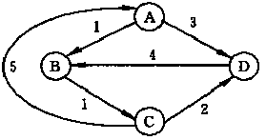
利用Floyd算法，求下图顶点间的最短路径，并写出算法执行时各个步骤的状态

Slide 67
D⁻¹ | 0 | 1 | 2 | 3
0 | 0 | 1 | ∞ | 3
1 | ∞ | 0 | 1 | ∞
2 | 5 | ∞ | 0 | 2
3 | ∞ | 4 | ∞ | 0
D⁰ | 0 | 1 | 2 | 3
0 | 0 | 1 | ∞ | 3
1 | ∞ | 0 | 1 | ∞
2 | 5 | 6 | 0 | 2
3 | ∞ | 4 | ∞ | 0
插入顶点0(A)
P⁻¹ | 0 | 1 | 2 | 3
0 |  | AB |  | AD
1 |  |  | BC
2 | CA |  |  | CD
3 |  | DB
P⁰ | 0 | 1 | 2 | 3
0 |  | AB |  | AD
1 |  |  | BC
2 | CA | CAB |  | CD
3 |  | DB

Slide 68
D⁰ | 0 | 1 | 2 | 3
0 | 0 | 1 | ∞ | 3
1 | ∞ | 0 | 1 | ∞
2 | 5 | 6 | 0 | 2
3 | ∞ | 4 | ∞ | 0
D1 | 0 | 1 | 2 | 3
0 | 0 | 1 | 2 | 3
1 | ∞ | 0 | 1 | ∞
2 | 5 | 6 | 0 | 2
3 | ∞ | 4 | 5 | 0
插入顶点1(B)
P⁰ | 0 | 1 | 2 | 3
0 |  | AB |  | AD
1 |  |  | BC
2 | CA | CAB |  | CD
3 |  | DB
P¹ | 0 | 1 | 2 | 3
0 |  | AB | ABC | AD
1 |  |  | BC
2 | CA | CAB |  | CD
3 |  | DB | DBC

Slide 69
D¹ | 0 | 1 | 2 | 3
0 | 0 | 1 | 2 | 3
1 | ∞ | 0 | 1 | ∞
2 | 5 | 6 | 0 | 2
3 | ∞ | 4 | 5 | 0
D² | 0 | 1 | 2 | 3
0 | 0 | 1 | 2 | 3
1 | 6 | 0 | 1 | 3
2 | 5 | 6 | 0 | 2
3 | 10 | 4 | 5 | 0
插入顶点2(C)
P¹ | 0 | 1 | 2 | 3
0 |  | AB | ABC | AD
1 |  |  | BC
2 | CA | CAB |  | CD
3 |  | DB | DBC
P² | 0 | 1 | 2 | 3
0 |  | AB | ABC | AD
1 | BCA |  | BC | BCD
2 | CA | CAB |  | CD
3 | DBCA | DB | DBC

Slide 70
D² | 0 | 1 | 2 | 3
0 | 0 | 1 | 2 | 3
1 | 6 | 0 | 1 | 3
2 | 5 | 6 | 0 | 2
3 | 10 | 4 | 5 | 0
D² | 0 | 1 | 2 | 3
0 | 0 | 1 | 2 | 3
1 | 6 | 0 | 1 | 3
2 | 5 | 6 | 0 | 2
3 | 10 | 4 | 5 | 0
插入顶点3(D)
P² | 0 | 1 | 2 | 3
0 |  | AB | ABC | AD
1 | BCA |  | BC | BCD
2 | CA | CAB |  | CD
3 | DBCA | DB | DBC
P² | 0 | 1 | 2 | 3
0 |  | AB | ABC | AD
1 | BCA |  | BC | BCD
2 | CA | CAB CDB |  | CD
3 | DBCA | DB | DBC

Slide 71
图相关的多种问题之间的差异
最小生成树：所有点互连，距离的和最短；
拓扑排序：关注的是顶点之间的先后关系；
关键路径：关注的是最长路径；
最短路径：（单源）一个点到所有点最短；
（多源）每一对顶点之间的最短；

Slide 72
图——本章小结
1. 图的定义和术语（多种基本概念，以及图中点和边的关系）
2. 图的存储（数组表示法——邻接矩阵，邻接表）
3. 图的遍历（深度，广度）
4. 图的连通性（最小生成树，两种算法）
5. 有向无环图（拓扑排序，关键路径）
6. 最短路径（单源点，多源点）

